Slide 1
PK II
SÄÄENNUSTE

Slide 2
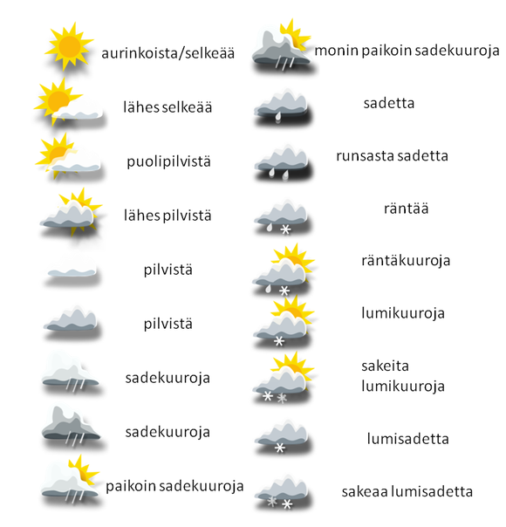
SÄÄSYMBOLIT

Slide 3
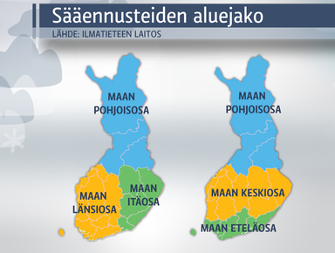
SUOMEN ALUEJAKO

Slide 4
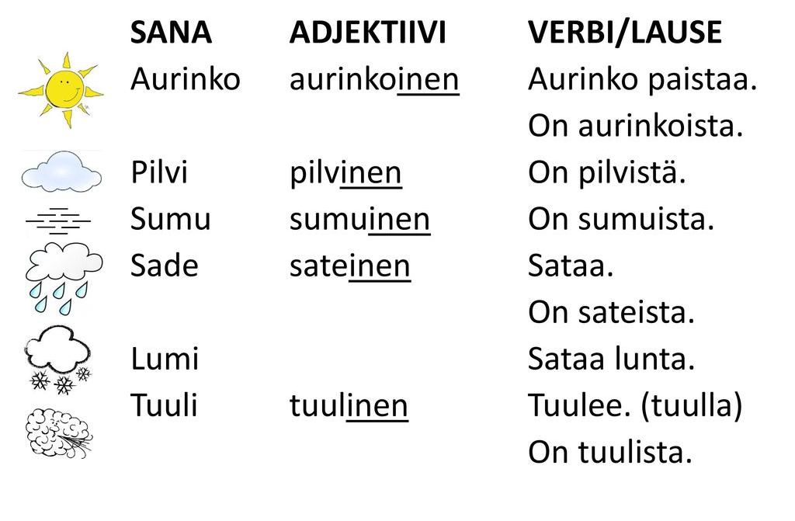
MILLAINEN ILMA ON?

Slide 5
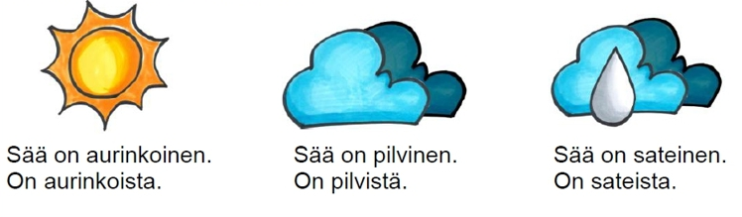
MILLAINEN ILMA ON?

Slide 6
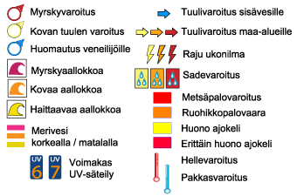
VAROITUKSET

Slide 7
SÄÄENNUSTE – 21. 10. 2020
Sää on sateinen. Sateita tulee koko maassa. Lapissa sataa lunta, ja maan etelä- ja keskiosassa sataa räntää tai vettä.
Etelässä lämpenee, ja lämpötila on yli 10 astetta. Torstaina enää vain Lapissa on pakkasta.
Tiet voivat olla liukkaita sateiden takia.

Slide 8
Millainen sää oli, kun Suomi itsenäistyi
5. päivä joulukuuta 1917 sää oli selkeä ja pakkasta oli maan eteläosassakin 15 ja keskiosassa 20 astetta. Maa oli lumen peitossa koko maassa, lunta oli yleisesti jo yli 30 senttimetriä.
Säätyyppi muuttui täysin 6. päivänä joulukuuta. Ilmatieteen laitoksen mukaan Pohjois-Norjaan ja Fennoskandiaan saapui tällöin Pohjois-Atlantilta syvä ja voimakas matalapaine, ja lounainen ilmavirtaus toi ensin lumisadetta ja myöhemmin heikkoa vesisadetta.
Aamulla 6. joulukuuta 1917 lämpötila oli vielä hieman pakkasen puolella ja lunta satoi maan itäisintä osaa lukuun ottamatta kaikkialla. Sää kuitenkin lauhtui päivän mittaan ja muuttui suojakeliksi. Sateet muuttuivat räntä- ja vesisateeksi.

Slide 9
HARJOITUS
Millainen sää oli eilen?
Millainen sää on yleensä tammikuussa?
Millaisesta ilmasta pidät?
Millaisesta ilmasta et pidä?

